Slide 1

Tarea en clase 1
Seguimos con el mismo grupo de 3 personas
Una empresa planea incursionar en servicios digitales para microempresas en Colombia y para ello desea saber cuáles son los lugares con mayor penetración de internet en los barrios de las 10 ciudades donde opera.
Volvamos a la encuesta de tenderos: https://research-data.urosario.edu.co/dataset.xhtml?persistentId=doi:10.34848/JLP6C3
Nota: las variables “uso_internet” y “Munic_Dept” son la clave para resolver este ejercicio
Pregunta clave: ¿qué operaciones deben realizarse para pasar de la base inicial (a nivel de tienda) a la base final (a nivel de ciudad)?

Slide 2
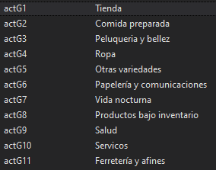
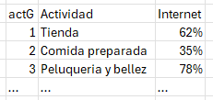
Tarea en clase 2
Además de considerar las ciudades, es clave que la empresa determine en qué sectores especializarse. ¿Cuáles sectores comerciales son los que más usan internet?
Nota: la clave son las variables actG1, actG2, actG3 … actG11 . Estos son variables binarias, cada una representa una actividad económica diferente.
Hay varias formas de trabajar con estas categorías, la clave está en pensar si son categorías mutuamente excluyentes. Si sí, se pueden reagrupar en una variable única. Si no, es necesario realizar la agrupación por cada actividad por separado.
Pregunta clave: ¿qué operaciones deben realizarse para pasar de la base inicial (a nivel de tienda) a la base final (a nivel de actividad)?

Slide 3
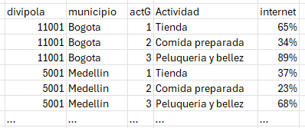
Tarea en clase 3
La empresa revisa los resultados anteriores y desea profundizar. ¿Cuáles sectores comerciales son los que más usan internet por ciudad?
Pregunta clave: ¿qué operaciones deben realizarse para pasar de la base inicial (a nivel de tienda) a la base final (a nivel de actividad x ciudad)?

Slide 4
Tarea en clase 4
Ahora la empresa quiere saber si la penetración por internet en los negocios se relaciona con la población de la ciudad. Para ello debe traerse de otra fuente la población.
La población del municipio según el DANE es la clave; hay múltiples fuentes posibles (La página web TerriData tiene ya organizados los datos; en particular los archivos de la Dim2). La clave está en obtener por cada municipio el número de personas.
Sin importar cuál sea la fuente, la mejor forma de utilizar información municipal es el código DIVIPOLA. Este es el código en la base de tenderos y en cualquier base oficial del Gobierno.
Preguntas clave: ¿cuál de las bases anteriores pueden unirse con la de población?, ¿cuáles en particular son relevantes para responder la pregunta?

Slide 5
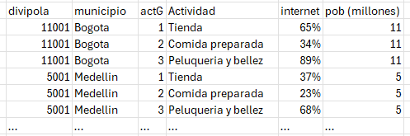

Tarea en clase 5
Para hacer un análisis estadístico, se requiere la base de datos
Larga: para visualizar en PowerBI
Extensa: para hacer gráficos de dispersión de la penetración de internet a nivel de diversos sectores

Slide 6
¿Cómo lo hago?
Opcion 1
Arch 1: group by muni como suma, variables actividades
Hay 30 tiendas de barrio en Bogota
Arch 2: filtrar por perg clave (if useinterrnet==1), group by muni como suma, cambiar nombres
Hay 15 tiendas de barrio en Bogota, que tienen internet
Pegar bases arch1 y archvo2 (inner join)
Crear proporciones:
El 50% (15/30) de las tiendas de barrio en Bogota, tienen internetMerge con municipios con población
Opcion 2
Keep variables clave: muni, preg clave (useinterrnet), actividades
Melt data, y agrupar de nuevo (cast) pero que las actividades queden en una sola variable
La base queda con las siguientes var: Idtienda, Muni, Actvidad, useinterrnet
Group by muni actividad, como proporciones
El 50% de las tiendas de barrio en Bogota, tienen internet
Merge con municipios con poblacion

Slide 7
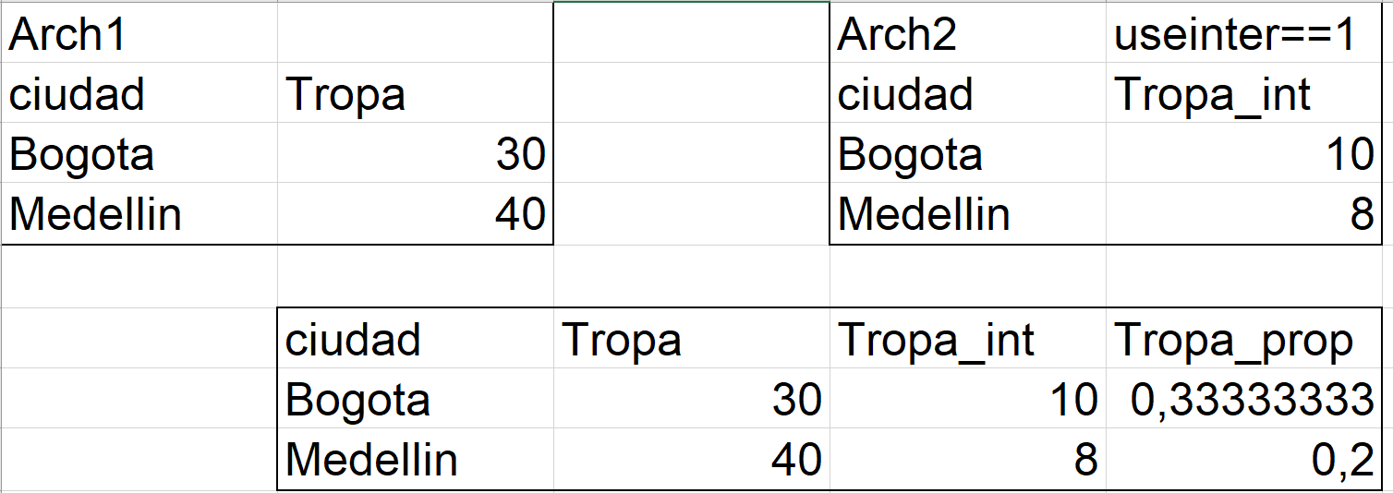
Ejemplo de funcionamiento opción 1

